Slide 1
Novas Tecnologias: Uso da Linguagem Digital
Por Everton Dias
Adaptado/remixado de Iolanda Cortelazzo (icortelazzo@utfpr.edu.br)

Slide 2
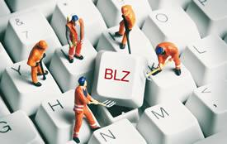
Linguagem Digital: O que é
Leitura multilinear, não-seqüencial;
Hipertextualidade;
Conjunto de linguagens;
Co-autoria.
Fonte : https://userscontent2.emaze.com/

Slide 3
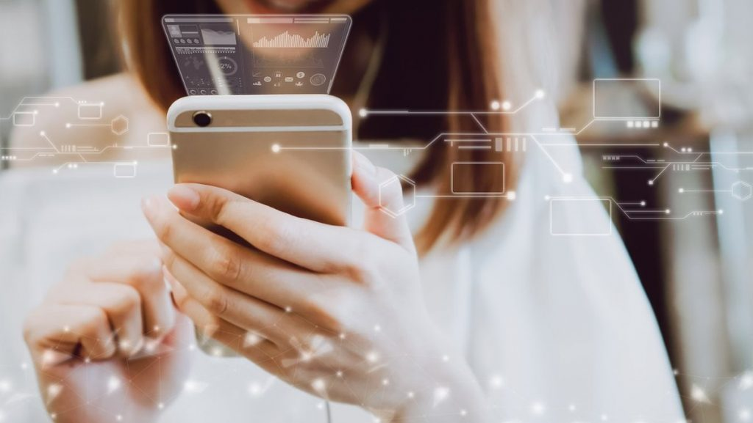
Linguagem Digital: Para Quê
Desenvolvimento de funções cognitivas e emocionais
memória;
raciocínio;
simulação
percepção.
Portabilidade e Mobilidade : interação social comunicativa
Fonte : http://americanet.com.br

Slide 4
Computadores: Usos na Educação
CAI – Instrução Assistida pelo Computador
sistemas de informação
Tutoriais
Exercícios de repetição
CAP - Desempenho Assistido pelo Computador
jogos / Soluções de problemas
Simulações / Aplicativos
Autoria
Fonte : http://thumbs.dreamstime.com

Slide 5
Multimídia: O que é
Articulação informatizada de diversas mídias;
Participações interativas de seus usuários;
Pluralizada por multimídias: diversas produções na modalidade” (Fusari, 1994);
Movimento de um meio para outro;
Uso dos sentidos: visão, audição (Negroponte, 1995).
Fonte : http://www.ensinonarede.com.br

Slide 6
Hipermídia
“Coletânea de mensagens elásticas que podem ser esticadas ou encolhidas de acordo com as ações do leitor.
As idéias podem ser abertas e analisadas com múltiplos níveis de detalhamento”
(Negroponte, 1995:66)
O conceito hipermídia, juntamente com hipertexto, foi criado na década de 1960 pelo filósofo e sociólogo estadunidense Ted Nelson.
(Fonte: https://pt.wikipedia.org)

Slide 7
Hipermídia: Características
Apresentação ou recuperação de informações de maneira:
multissensorial
Sentidos da audição e da visão
Integrada
Texto, som e imagem relacionados
Intuitiva
Uso de ícones
Interativa
Várias possibilidades de navegação para o usuário

Slide 8
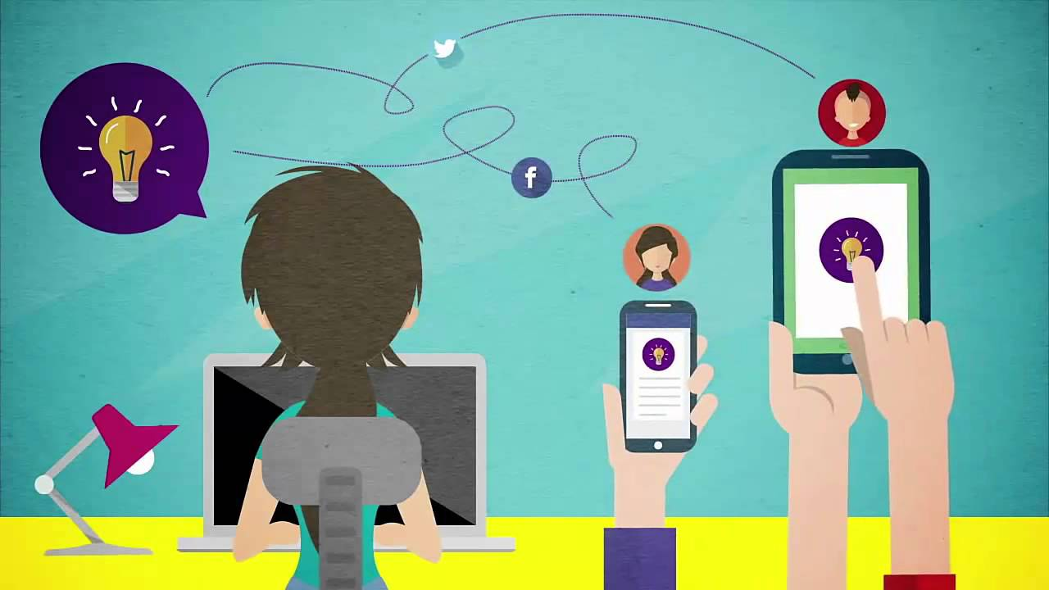
Multimídia Educativa
Gerenciamento de mídias pelo computador: Suporte tecnológico para uso de diferentes linguagens;
Utilização do computador com seus periféricos e os programas de multimídia;
Aproveitamento dos estilos de aprendizagem dos alunos;
Construção coletiva, colaborativa.
Fonte : http://www.acte.cat

Slide 9
Multimídia Educativa: Orientação Docente
Criação individual
Projeto em equipe
Dimensão multidisciplinar
Integração de linguagens
Projetos interdisciplinares
Fonte : https://www.qinetwork.com.br

Slide 10
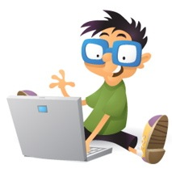
Multimídia Educativa: Alunos
Instrumento de construção individual do conhecimento (simulações, que permitem a experimentação em um mundo virtual, por exemplo),
Instrumento de compartilhamento de sua produção com os outros,
O aluno "desenha" um novo conhecimento com software de autoria, utilizando som, imagem, texto, integrando-os para comunicar.
Fonte :http://www.midiassociais.net

Slide 11
Dimensões da Aprendizagem: Técnica
Tecnológica
Conhecimento
Compreensão
Metodológica
Desenvolvimento
Replicação

Slide 12
Dimensões da Aprendizagem: Consolidação
Social
Do individual para o colaborativo
Avaliando limitações
Aprofundando
Pedagógica
Construindo conhecimento conjunto
Estabelecendo significância
Consolidando ou revendo posições

Slide 13
Referências
CORTELAZZO, Iolanda Bueno de Camargo. Prática pedagógica, Aprendizagem e Avaliação em EAD. Curitiba: Intersaberes, 2013.
Negroponte, Nicholas. A Vida Digital. São Paulo: Cia das Letras, 1995.
Fonte :http://programaacao.net.br

